Slide 1
Francuski – jezik ljubavi

Slide 2
Zašto se za francuski kaže da je jezik ljubavi?
zvuk francuskog jezika je muzikalan i skladan
izrazito je precizan te njegov vokabular nudi široki paletu riječi koje opisuju čitav niz emocionalnih stanja i osjećaja
obiluje jezičnim formama kojima je u središtu ljubav, mnoge od njih prisutne u hrvatskom, ali i u engleskom jeziku (fiancé, liaison, rendez-vous…)
lingvistički termin liaison, odnosno enchaînement
povezivanje izgovornih cjelina i promjena granice sloga

Slide 3
hipokoristici ili riječi od milja
odmilice ili imenice od milja posebne su tvorbene inačice općih ili vlastitih imenica
mon ange = moj anđele
međutim, neke druge, kao što je mon chou, što znači moj kupus, ne možemo prevesti doslovno
mon coeur, mon trésor, ma chérie/mon chèr

Slide 4
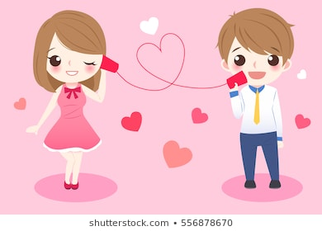
ma raison de vivre (moj smisao života)
mon ciel étoilé (moje zvjezdano nebo)
l’amour de ma vie (ljubavi mog života)
ma foi (moja vjera)
ma force (moja snaga)
ma passion (moja strast)

Slide 5
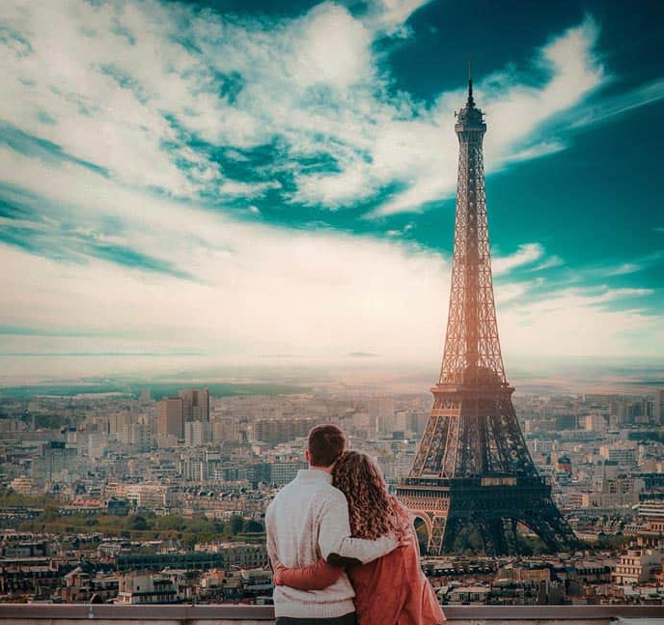
Eiffelov toranj

Slide 6
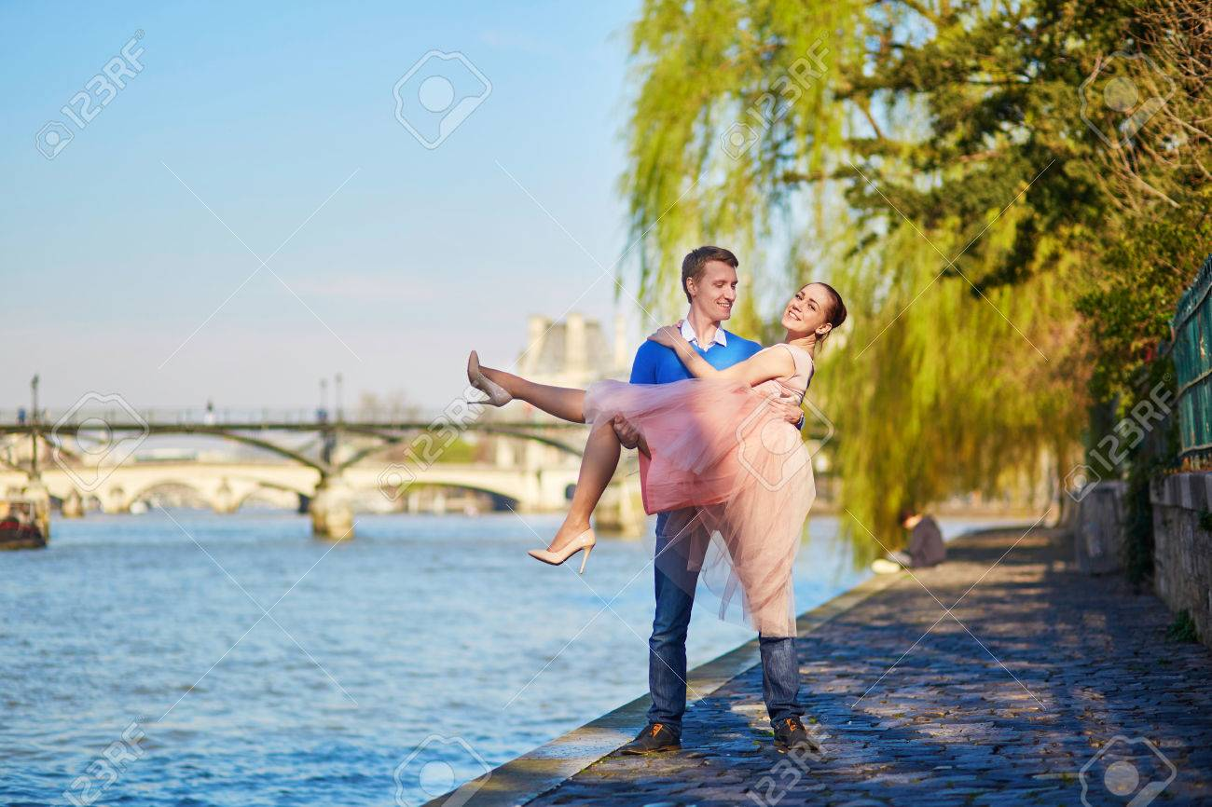
Rijeka Seine

Slide 7
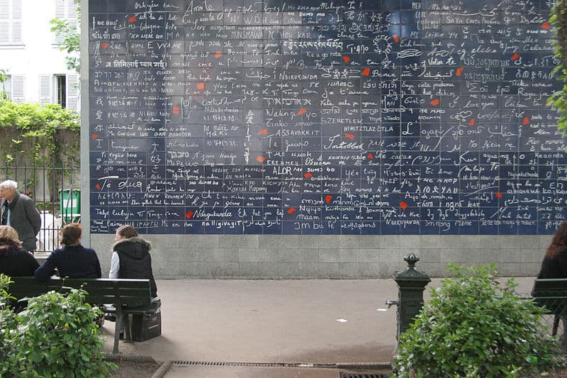
Zid ljubavi Le mur des je t'aime

Slide 8
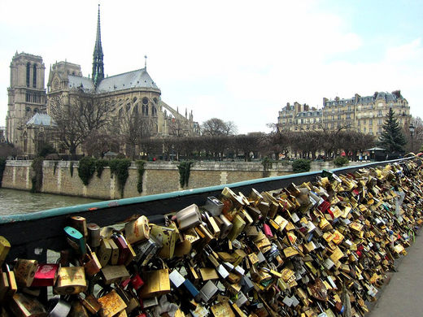
Most umjetnosti Le pont des Arts (2012.)

